Slide 1


영문 SKinno News 및 링크드인 채널 운영 월간 리포트
DEC 2023
COPYRIGHT Ⓒ ALL RIGHT RESERVED BY Prain Global, Inc.

Slide 2
Monthly Highlights
4 p
SKinno News 세부활동 보고
6 p
전체 방문률 종합
전월 대비 일자별 PV 수치
콘텐츠 방문률 총합
베스트 콘텐츠 TOP 3
월간 최고 액티비티 국가 TOP 3
콘텐츠 발행현황
댓글 현황
Contents
링크드인 세부 활동 보고
14 p
팔로워 인입지수
전월 대비 일자별 PV 수치
일일 follower 유입 현황 분석
콘텐츠 발행 현황
링크드인 광고 결과 보고
19 p
광고별 집행 성과
전체 광고 성과 요약
각 사 링크드인 팔로워 수 비교 분석

Slide 3

Monthly Highlights

Slide 4




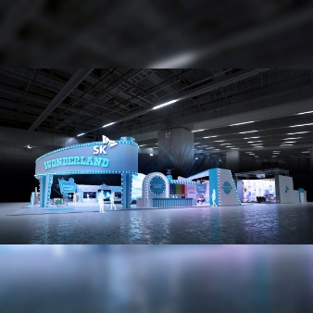
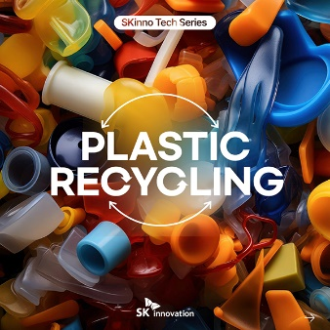
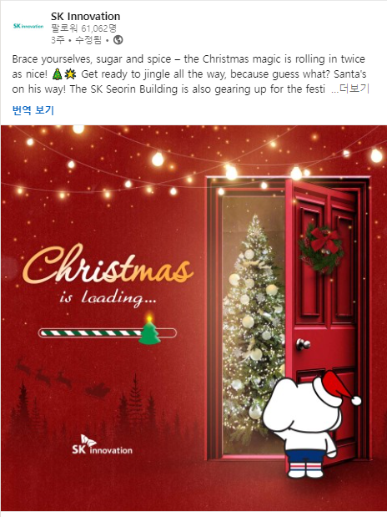
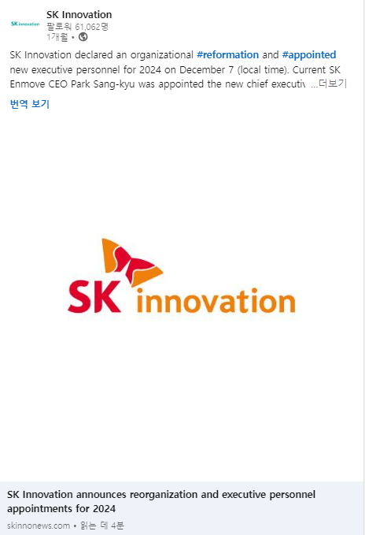

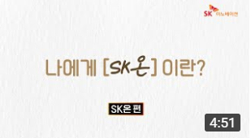

Monthly Highlights
Total posts: 10
- Monthly UV: 14,771
- Monthly PV: 19,681
Total posts: 13
- Followers: 60,996
- Repost: 1건
Total posts: 3
집계 기준: 23년 12월 1일 ~ 23년 12월 31일
View, Likes 집계 기준: 23년 1월 5일 14:00 PM
집계 기준: 23년 12월 1일 ~ 23년 12월 31일
집계 기준: 23년 12월 1일 ~ 23년 12월 31일
Followers 집계 기준: 24년 1월 3일 14:00 PM
- Views: 397회
- Likes: 11
▲ 환장극장 ep.5
- Views: 106,958회
- Likes: 9
▲ [CES 2024] Overview
▲ CES 2024 보도자료
▲ [SKinno Tech] Plastic Recycling
▲ 크리스마스 예고편
▲ SKI 임원발표
- Views: 892회
- Likes: 10
▲ SKO 성장이야기

Slide 5
SKinno News 세부활동 보고

Slide 6
SKinno News 세부활동 보고
전체 방문률 종합
* SKinno News 글로벌 채널 누적 PV/UV 매월 1일 00:00 ~ 말일 23:59 데이터 기준)
구분 | 11월 뉴스채널 집계 | 12월 뉴스채널 집계
Total Posts | 15 | 10
월간 일평균 UV | 5,994 | 476
월간 일평균 PV | 6,702 | 635
SKI 임원발표, 스키노테크-Plastic Recycling, CES 보도자료 등의 콘텐츠가 높은 관심을 받았으나 중국 · 베트남 광구, SKGC ARC 기공식, Polestar 등의 사업 성과 콘텐츠가 높은 트래픽을 견인한 10월 ~ 11월 대비 주요 사업 성과 등의 소재가 12월 후반기에 배치됨으로 인한 트래픽 감소, 그럼에도 기획 콘텐츠인 스키노테크가 12월 트래픽 TOP2에 랭크되는 성과 달성

Slide 7
SKinno News 세부활동 보고
전월 대비 일자별 PV 수치
(12/7)
SKI 임원발표
(12/6)
SKEN 김장 김치 나눔 행사
(11/16)
SKEO 16-2 베트남 광구
(GDN 11/16~11/23)
(12/5)
SKI 이산화탄소, 일산화탄소로 제조
(11/24)
부산 엑스포 유치 기원
(11/6)
람교수 보도자료, 기고문
SKO&Polestar
(GDN 11/6~11/13)
(11/15)
SKO&BASF
(GDN 11/15~11/22)
SKGC 울산 ARC 기공식
(12/18)
SKGC Conscious fashion
(12/4)
GMF in USA 참가자 가족 소감문
(12/26)
SKEO 국내 해역 CO₂
저장소 발굴 국책과제 건
(12/15)
CES 보도자료
(GDN 12/15~12/22)
(12/26)
SKO 배터리 생산장비 MOU
(12/1)
[스키노테크]
Plastic Recycling
(GDN 12/4 ~ 12/22)
(12/27)
[CES 2024] Overview
SKinno News 글로벌 채널
해당월&전월 1일 00:00 ~ 말일 23:59 데이터 기준)
- 12/7 SKI 임원발표건 보도자료 게재일에 1,153 PV 기록하며 당월 PV 최고점 기록
- 12/19 SKGC Conscious fashion건 게재일 게재일 다음날 콘텐츠 단독 PV 로는 두 번재 높은 고점 기록 (PV 1,060)
- [스키노테크] Plastic Recycling 당월 최고 트래픽 기록 (GND 1,985PV, 오가닉 307PV)
당월 GDN 집행한 국가에서 모두 높은 CTR을 기록하였으며, 특히 플라스틱 리사이클링 - 인도의 경우 8.23%로 역대 두번째 CTR 기록, 독일 CTR의 경우 5.12%로 유럽 국가 중 가장 높은 수치 기록하였고, 폴란드 이후 두번째로 낮은 CPC 단가 (70원) 기록하며 당월 트래픽 견인 [유럽<폴란드, 스위스, 영국, 스웨덴, 독일 평균 CPC 118원]
전월 대비 1건 적은 수의 GDN 진행과 그 중 CES 2024 보도자료의 경우 두개의 국가 (인도, 미국) 로만 집행하며 효율은 좋았으나 높은 트래픽을 견인하지 못했고, 콘텐츠 게재 수 역시 전월 대비 5건 감소로 트래픽 유실을 막지 못함

Slide 8
SKinno News 세부활동 보고
콘텐츠 방문률 종합
데이터 비교
 | 11월 |  |  | 12월 |  |  | 전월 대비 증감 |  |  | 전월 대비 증감률
구분 | 오가닉 | GDN | 총합 | 오가닉 | GDN | 총합 | 오가닉 | GDN | 총합 | 오가닉 | GDN | 총합
UV 총합 | 152,299 | 12,300 | 164,599 | 1,156 | 3,838 | 4,994 | -151,143 | -8,462 | -159,605 | -99.24% | -68.80% | -96.97%
PV 총합 | 161,514 | 14,270 | 175,784 | 1,200 | 4,478 | 5,678 | -160,314 | -9,792 | -170,106 | -99.26% | -68.62% | -96.77%
UV 평균 | 12691.6 | 4100.0 | 10287.4 | 144.5 | 1919.0 | 499.4 | -12,547 | -2,181 | -9,788 | -98.86% | -53.20% | -95.15%
PV 평균 | 13459.5 | 4756.7 | 10986.5 | 150.0 | 2239.0 | 567.8 | -13,310 | -2,518 | -10,419 | -98.89% | -52.93% | -94.83%
콘텐츠 업로드수 | 12 | 3 | 15 | 8 | 2 | 10 | -4 | -1 | -5 | -33.33% | -33.33% | -33.33%
UV(PV) 총합 : 해당월 업로드 된 콘텐츠 UV(PV) 합산
콘텐츠 당 UV(PV) 평균 : 해당월 업로드 된 콘텐츠 UV(PV) 합산 / 해당월 업로드 된 콘텐츠 수
전월 대비 오가닉, GDN 수치 감소
- 전월 엑스포 유치 기원 유투브 광고 (오가닉 트래픽으로 기록)으로 유입된 높은 트래픽 대비 당월 오가닉 트래픽이 큰 폭으로 감소하였으나 SKI 임원발표, 스키노테크 Plastic Recycling, CES 2024 보도자료 순으로 오가닉 트래픽을 확보함에 이어, SKEO 저장소 발굴 국책과제 건, SKO 배터리 생산장비 MOU 등 인기유형이 후반기에 배치된 것도 본 수치에 영향
- 당월 GDN 집행한 콘텐츠 평균 CTR 5.3%, 평균 CPC 전월 대비 4원 감소로 높은 효율 기록하였으나 전월대비 1건 적은 GDN 집행으로 전체 GDN 트래픽은 감소 (CPC 평균 12월: 73원 /11월: 77원)

Slide 9
SKinno News 세부활동 보고
베스트 콘텐츠 TOP 3
데이터 비교
순위 | 발행일(게재일) | 콘텐츠 | 일평균 UV | 일평균 PV | URL
1위 | 23.12.15 | SK to create a theme park of carbon-cutting technologies at CES 2024 | 110 | 129 | http://skinnonews.com/global/archives/16881
2위 | 23.12.01 | [SKinno Tech] Plastic Recycling | 63 | 74 | http://skinnonews.com/global/archives/16719
3위 | 23.12.07 | SK Innovation announces reorganization and executive personnel appointments for 2024 | 23 | 23 | http://skinnonews.com/global/archives/16834
* SKinno News 글로벌 채널 누적 UV/PV (12月 기준) (2023.12.01. ~ 2023.12.31. 23:59 데이터 기준)
CES 2024 보도자료건 GDN집행과 당월 오가닉 트래픽 3위의 PV로 일평균 트래픽 1위를 기록 (당월 누적 오가닉 PV 97)
Plastic Recycling건 GDN 집행한 3국가 (인도, 독일, 싱가포르) 모두 CTR 4% 이상의 우수한 효율 기록하였으며, 독일의 경우 유럽 국가 중 처음으로 5%대의 CTR을 기록하였고 인도는 8.23% 으로 역대 2위 CTR을 기록하며 2위에 안착
3. SKI 임원발표 건 오가닉 유입으로 583 PV를 기록, 이 중 53%의 높은 비중으로 Social (링크드인) 경로로 유입되며 3위를 차지

Slide 10
SKinno News 세부활동 보고
월간 최고 액티비티 국가 TOP 3
국가 순위 | 국가 | 국가별 BEST 콘텐츠 TOP3 |  | UV | PV
1위 | 인도 | 1위 | [SKinno Tech] Plastic Recycling | 1,839 | 2,160
 |  | 2위 | SK to create a theme park of carbon-cutting technologies at CES 2024 | 1,774 | 2,077
 |  | 3위 | SK On and BASF entered into an agreement to evaluate collaboration opportunities in the global lithium-ion battery market | 524 | 570
2위 | 프랑스 | 1위 | SK Innovation and subsidiaries worldwide unite to support Busan's bid to host World Expo 2030 | 380 | 402
 |  | 2위 | SK Innovation announces reorganization and executive personnel appointments for 2024 | 17 | 17
 |  | 3위 | SK to create a theme park of carbon-cutting technologies at CES 2024 | 12 | 12
3위 | 아랍에미레이트 | 1위 | SK Innovation and subsidiaries worldwide unite to support Busan's bid to host World Expo 2030 | 189 | 317
 |  | 2위 | SK Lubricants’ new B2C marketing strategy in China through TikTok and WeChat | 2 | 2
 |  | 3위 | SK Geo Centric unveils plastic recycling technologies and global strategies centered on high value-added chemical materials at Chinaplas 2023 | 2 | 2
* SKinno News 글로벌 채널 누적 UV/PV (12月 기준) (2023.12.01. ~ 2023.12.31. 23:59 데이터 기준)
인도: 월 초반 Plastic Recycling 건 GDN 집행으로 높은 트래픽 유입되며 1위를 기록. 이후 월 중반 CES 2024 보도자료 건 GDN 집행으로 2위, 이어 11/15일 GDN 집행한 SKO BASF건 꾸준한 트래픽 유지하며 3위에 안착
프랑스: 엑스포 유치 기원 콘텐츠 유투브 광고 잔여 트래픽 유입으로 프랑스 인기 콘텐츠 1위를 차지하며 국가 랭킹 2위에 안착
아랍에미레이트: 엑스포 유치 기원 콘텐츠 유투브 광고 진행 국가 중 하나로 11월 국가 랭킹 2위를 차지한 이집트보다 높은 잔여 트래픽 유지하며 3위를 차지. 처음으로 국가 TOP3에 진입 (11월 BEST 콘텐츠 국가: 1위 프랑스, 2위 이집트, 3위 인도)

Slide 11
SKinno News 세부활동 보고
콘텐츠 발행현황
No | 날짜 | 제목 | UV | PV
1 | 12월 01일 | [SKinno Tech] Plastic Recycling | 1,967 | 2,291
2 | 12월 04일 | Heartfelt stories from Great Music Festival in USA 2023 participants and their families | 52 | 59
3 | 12월 05일 | SK Innovation successfully demonstrates technology for producing carbon monoxide from carbon dioxide | 194 | 209
4 | 12월 06일 | Spreading warmth through SK Enmove's Kimchi sharing event | 27 | 27
5 | 12월 07일 | SK Innovation announces reorganization and executive personnel appointments for 2024 | 570 | 583
6 | 12월 15일 | SK to create a theme park of carbon-cutting technologies at CES 2024 | 1,871 | 2,187
7 | 12월 18일 | Conscious fashion and the paradigm for SK Geo Centric's plastic recycling business | 82 | 83
8 | 12월 26일 | SK Earthon participates in national initiative to identify CO₂ storage sites within Korean seas | 66 | 67
9 | 12월 26일 | SK On cooperates with domestic and foreign companies to advance the intelligence of battery production equipment | 129 | 130
10 | 12월 27일 | [CES 2024] Overview: SK, on the journey to inspire happiness | 36 | 42
* SKinno News 글로벌 채널 누적 UV/PV (12月 기준) (2023.12.01. ~ 2023.12.31. 23:59 데이터 기준)
12월 GDN 집행 기사 (붉은테두리)
[SKinno Tech] Plastic Recycling
독일, 인도, 싱가포르: 12/4~12/11
CES 2024 보도자료
인도, 미국: 12/15~12/22
12월 Organic 상위 기사 (파란테두리)
SK Innovation announces reorganization and executive personnel appointments for 2024
: 오가닉 PV 583 기록, 전체 오가닉 PV의 5%를 기록하였으며 12월 콘텐츠 중 가장 높은 오가닉 수치 기록함
[Skinno Tech] Plastic Recycling
: 오가닉 PV 307 기록하며 12월 콘텐츠 중 두번째 높은 오가닉 수치 기록함

Slide 12
SKinno News 세부활동 보고
댓글 관리 현황
< 독일, 헝가리 등 총 9개의 국가에서 활용 > 2개의 이탈리아 매체에서 SKO 배터리 콘텐츠 소개
< 총 29개 중, 15개는 링크 연결 삭제됨 >
No | 링크 연결 | 날짜 | 매체 국가 | 기사 제목 | 원문 제목
1 | ○ | 12월 29일 | 이탈리아 | Sustainability Benefits – "Navigating the Future: The Evolution of Eco-Friendly Propulsion Technologies" | SK On cooperates with domestic and foreign companies to advance the intelligence of battery production equipment
2 | ○ | 12월 11일 | 이탈리아 | Batterie auto elettriche: SK innova con un elettrolita solido ad alta conduttività agli ioni di litio | SK On develops new solid electrolyte with top-level lithium-ion conductivity
3 | ○ | 11월 3일 | 네덜란드 | SK Innovation and ENEOS sign MOU on Strategic Cooperation – Sustainable Aviation Fuel | SK Innovation and ENEOS sign MOU on Strategic Cooperation
4 | ○ | 10월 19일 | 네덜란드 | SK Trading International invests in Daekyung O&T to secure bio-aviation fuel raw materials | SK Trading International invests in Daekyung O&T to secure bio-aviation fuel raw materials
5 | ○ | 9월 7일 | 스페인 | Las baterías de estado sólido siguen avanzando. Lo último es este … – Motor.es | SK On develops new solid electrolyte with top-level lithium-ion conductivity
6 | ○ | 9월 5일 | 확인불가 | SK On patents novel oxide-based solid electrolyte | SK On develops new solid electrolyte with top-level lithium-ion conductivity
7 | ○ | 6월 23일 | 독일 | Batterieprojekte in Nordamerika (Stand: Juni 2023) | SK Innovation and Ford invest $11.4 billion to seize the top position in U.S. battery market via BlueOvalSK
8 | ○ | 6월 10일 | 헝가리 | Újabb akkumulátorgyártó tervez Magyarországgal | [SKinno Tech] The core materials of secondary cells - Anode materials
9 | ○ | 4월 10일 | 캐나다 | SK ON launches world fast charging battery with prismatic cells | SK On’s Super Fast Battery surprises the world with 80% charged in just 18 minutes
10 | ○ | 3월 21일 | 인도 | Charged EVs | SK On Secures $2 Billion In Investment For Hungary Battery Plant | SK On secures USD 2 billion as investment funds for battery business in Europe
11 | ○ | 2월 20일 | 스페인 | El incierto ascenso de Indonesia en la cadena de valor del níquel | SK On, EcoPro, and GEM build a nickel supply chain in Indonesia
12 | ○ | 2월 3일 | 독일 | Batterieproduktion in Europa (Stand: Februar 2023) | SK Innovation decided to invest in the 3rd European battery plant in Hungary
13 | ○ | 2월 2일 | 중국 | 韓團BTS隊長愛用款！NBA球衣、廢棄特斯拉化身時尚包 | Social enterprise Morethan opens eco-friendly fashion factory
14 | ○ | 2월 2일 | 중국 | 韓團BTS隊長愛用款！NBA球衣、廢棄特斯拉化身時尚包 | [ESG Partner] Morethan, a premium upcycling fashion social enterprise turning the Useless into the Useful
15 | X | 5월 26일 | 필리핀 | Battery Economy – SK On Secures up to USD 944 Million of Investment, Accelerating Global Expansion – News Inquirer | SK On secures up to USD 944 million of investment, accelerating global expansion
16 | X | 5월 26일 | 필리핀 | SK On gathers another 880 million euros – News Inquirer | SK On secures up to USD 944 million of investment, accelerating global expansion
17 | X | 5월 26일 | 필리핀 | SK Innovation Joins Hands with SungEel HiTech to Take Lead in Battery Metal Recycling Market – News Inquirer | SK Innovation joins hands with SungEel HiTech to take lead in battery metal recycling market
18 | X | 4월 9일 | 필리핀 | SK on to Unveil Prismatic Battery Cell Model at Interbattery 2023 – News Inquirer | SK On to unveil prismatic battery cell model at InterBattery 2023
19 | X | 3월 28일 | 확인불가 | SK On announces plan for precursors joint venture in South Korea – Detroit City News Report | SK On, EcoPro Materials and GEM to make battery precursors in Saemangeum, South Korea
20 | X | 3월 13일 | 확인불가 | SK On, Ecopro, and GEM Build a Nickel Supply Chain In Indonesia – News Horizon | SK On, EcoPro, and GEM build a nickel supply chain in Indonesia
21 | X | 3월 13일 | 확인불가 | SK On closes take care of Urbix for anode advancement | Magazine Insurance | SK On to work with U.S. graphite processor to develop anode materials
22 | X | 3월 12일 | 확인불가 | SK On prepares to launch prismatic cell production – Detroit City News Report | SK On’s Super Fast Battery surprises the world with 80% charged in just 18 minutes
23 | X | 1월 29일 | 확인불가 | SK On proclaims plans for nickel three way partnership in Indonesia | Magazine Insurance | SK On, EcoPro, and GEM build a nickel supply chain in Indonesia
24 | X | 1월23일 | 확인불가 | Ford & SK kick off battery campus structure in Kentucky | Magazine Insurance | SK On – Ford JV breaks ground on EV battery mega campus in Kentucky
25 | X | 1월 19일 | 확인불가 | CP Daily: Monday January 16, 2023 « Carbon Pulse – Carbon Pulse | SK Energy and Korea Hydro & Nuclear Power join hands to vitalize Energy Super Station and hydrogen convergence business
26 | X | 1월 10일 | 확인불가 | Oil and Gas | SK On’s Super Fast Battery with charged (80%) in just 18 minutes | SK On’s Super Fast Battery surprises the world with 80% charged in just 18 minutes
27 | X | 1월 4일 | 확인불가 | SK to introduce speedy chargers with included battery prognosis in 2023 | Magazine Insurance | SK On and SK Signet sign an MOU to diagnose EV Battery lifespans and residual values with a charger
28 | X | 1월 3일 | 확인불가 | South Korean Oil & Gas Company Announces 120 Months In Bonuses For Employees – Asean Story | SK Energy transforms traditional gas stations into eco-friendly Energy Super Stations
29 | X | 1월 3일 | 확인불가 | SK On raises funds to expand production capacities – Investor Minute | SK Innovation makes direct investment in SK On to boost EV battery business growth
* 매월 말일 누적 취합

Slide 13
링크드인 세부 활동 보고

Slide 14
LinkedIn 세부 활동 보고 ①
팔로워 인입지수
* LinkedIn 매월 1일 00:00 ~ 말일 23:59 (UTC) 데이터 기준)
12월 링크드인 팔로워 인입 수
전월대비 | 전년 동월 대비
1,574명 증가 | 2,494명 증가
팔로워 광고 집행 기간은 총 25일로 역대 광고중 가장 짧게 집행되었으나 팔로워 광고 금액 증액과 광고 추이 모니터링 진행으로 광고 중반 타겟 국가를 변경하며 유실 방지, 팔로워 인입수 3,000대 기록하며 전월 대비 팔로워 유입율 76.8% 증가. 역대 최고 팔로워 인입수를 기록한 10월과 유사한 팔로워 인입수를 기록하며 총 팔로워 6만으로 23년 팔로워 KPI 달성

Slide 15
LinkedIn 세부 활동 보고 ②
전월 대비 일자별 PV
(12/5)
SKI 이산화탄소, 일산화탄소로 제조
(12/20)
SKGC Conscious Fashion
(12/6)
SKEN 김장 김치 나눔 행사
(12/13)
SKO 성장이야기
(12/22)
크리스마스 콘텐츠
(12/1)
스키노테크 Plastic Recycling
(12/4)
GMF in USA 참여자 가족 소감문
(12/11)
크리스마스 예고편
(12/15)
CES 보도자료
(12/26)
SKEO 국내 해역 CO₂
저장소 발굴 국책과제 건
(12/7)
SKI 임원발표
(11/3)
3분기 실적보고
(12/28)
CES 2024 Overview 콘텐츠
(11/6)
SKO, Polestar
(11/14)
SKO “Deal of the Year” 수상
(11/16)
SKEO 베트남 광구
(12/29)
환장극장 ep.5
주말 (12월 기준)
* LinkedIn 해당월&전월 1일 00:00 ~ 말일 23:59 데이터 기준)
- 전월 대비 평균 PV 46.3% 증가 (링크드인 평균 PV : 12월 354.1 VS 11월 242.0)
- 월 초반 (12/4일~7일) SKI 일산화탄소 제조건 기술관련 콘텐츠와 링크드인에서 관심도가 높은 CSR프로그램 콘텐츠 GMF, 김장김치 행사 사진 게재로 3개월 평균과 유사한 수치 기록
- 크리스마스 예고편, SKO 성장이야기, CES 보도자료 콘텐츠 모두 3개월 평균 대비 두배 높은 수치인 600PV 이상을 4일 연속 기록하며 월 중반 트래픽 견인
- SKGC Conscious Fashion건 콘텐츠 광고 집행하며 901PV의 높은 트래픽 기록하며 올해 최고점 PV를 기록. 다음날 (21일) 올해 두번째 높은 수치 751PV 기록
- 12/22일 크리스마스 콘텐츠 648PV로 평균대비 두배 높은 수치 기록 하였으며, 크리스마스 연휴동안 높은 수치 (23일: 323PV, 24일: 268PV, 25일: 507PV) 기록하며 특히 크리스마스 당일 공휴일임에도 불구 9번째로 높은 PV 고점 기록

Slide 16

LinkedIn 세부 활동 보고 ③
12월 일일 follower 유입 현황 분석
* LinkedIn 매월 1일 00:00 ~ 말일 23:59 (UTC) 데이터 기준)
12월 1일 9차 팔로워 시작 (인도, 멕시코, 독일, 브라질)
12월 1일 스키노테크 – 플라스틱 리사이클링 콘텐츠 광고 시작 (프랑스, 미국, 영국)
12월 12일 SKGC Conscious Fashion건 콘텐츠 광고 시작 (미국)
COPYRIGHT Ⓒ ALL RIGHT RESERVED BY Prain Global, Inc.

Slide 17
LinkedIn 세부 활동 보고 ③
콘텐츠 발행현황
Top 노출 순위
No | 날짜 | 콘텐츠 제목 |  | 노출수 | 클릭수 | 좋아요 | 댓글 | 공유 | Engagement | CTR
1 | 12월 01일 | [스키노테크] 플라스틱 리사이클링 | ⑤ | 5,164 | 1,285 | 74 | 0 | 7 | 26.45% | 24.88%
2 | 12월 04일 | GMF in USA 2024 참여자 가족 소감문 |  | 2,020 | 23 | 16 | 0 | 0 | 1.93% | 1.14%
3 | 12월 05일 | SKI 이산화탄소, '일산화탄소'로 제조 기술건 |  | 3,686 | 85 | 53 | 0 | 1 | 3.77% | 2.31%
4 | 12월 06일 | SKEN 김장 김치 나눔 행사 | ③ | 6,211 | 1,577 | 45 | 0 | 0 | 26.11% | 25.39%
5 | 12월 07일 | SKI 임원발표 건 | ② | 6,537 | 271 | 92 | 1 | 5 | 5.64% | 4.15%
6 | 12월 11일 | 크리스마스 예고편 | ① | 7,068 | 1,368 | 48 | 1 | 2 | 20.08% | 19.35%
7 | 12월 13일 | SK On 성장이야기 (퍼오기) | ④ | 5,654 | 140 | 29 | 0 | 3 | 3.04% | 2.48%
8 | 12월 15일 | CES 2024 보도자료 |  | 2,963 | 34 | 27 | 0 | 0 | 2.06% | 1.15%
9 | 12월 20일 | SKGC Conscious fashion |  | 4,089 | 48 | 43 | 1 | 4 | 2.35% | 1.17%
10 | 12월 22일 | 크리스마스 콘텐츠 |  | 4,644 | 87 | 61 | 0 | 0 | 3.19% | 1.87%
11 | 12월 26일 | SK어스온, 국내 해역 CO₂ 저장소 발굴 국책과제 참여건 |  | 5,030 | 86 | 57 | 0 | 0 | 2.84% | 1.71%
12 | 12월 28일 | CES 2024 Overview 콘텐츠 |  | 2,336 | 28 | 31 | 0 | 2 | 2.61% | 1.20%
13 | 12월 29일 | 환장극장 ep.5 |  | 1,994 | 22 | 27 | 1 | 0 | 2.51% | 1.10%
* Engagement rate: 노출 대비 클릭, 좋아요, 댓글, 공유 합산 수치의 비율
* LinkedIn 매월 1일 00:00 ~ 말일 23:59 (UTC) 데이터 기준)
가장 높은 Engagement
12월 1일 [스키노테크] 플라스틱 리사이클링 – (26.45%)
직전 스키노테크 시리즈인 분리막 (22.20%) 보다 약 4% 높은 Engagement를 기록. 역대 스키노 테크 시리즈 4개 중 Engagement 3위 (양극재: 30.89%, 음극재: 51.67%) SKEN 김장김치 나눔 행사 콘텐츠가 두번째로 높은 Engagement 기록하였으며, 멀티 이미지로 높은 Engagement를 기록한 SK Liquor Station 울산건 (24.09%)보다 높은 수치 기록
가장 높은 클릭률 (CTR)
12월 6일 SKEN 김장 김치 나눔 행사 – (19.00%)
당월 Engagement 1위를 차지한 스키노테크 – 플라스틱 리사이클링보다 높은 CRT기록하며 1위를 차지. 멀티 이미지 콘텐츠 중 가장 높았던 SK Liquor Station 울산건 CTR (22.82%) 보다 높은 수치. 스키노테크 – 플라스틱 리사이클링 근소한 차이로 2위를 차지. 분리막 CTR (21.19%) 보다 높은 수치 기록

Slide 18
링크드인 광고 집행 성과

Slide 19
(9차 팔로워 광고) 총 지출비용 ₩11,715,976 / 총 클릭 5,332 / 신규 팔로워 3,008 명
확보된 팔로워 수 | 클릭/팔로워 전환율 | 1인당 비용
3,008 | 56% | ₩3,895
No | 유형 | 비용 (원) | 타깃 | 기간 |  | 노출 | 클릭수 | 팔로워 수 | 클릭/팔로우 전환율 | 1인당 비용
 |  |  | Option | 시작일 | 종료일
1 | 팔로워 광고 | ₩1,395,790 | 멕시코 거주자 | 12월 01일 | 12월 25일 | 248,966 | 339 | 223 | 65.78% | ₩6,259
2 | 팔로워 광고 | ₩441,390 | 독일 거주자 | 12월 01일 | 12월 31일 | 139,294 | 62 | 17 | 27.42% | ₩25,964
3 | 팔로워 광고 | ₩5,820,917 | 인도 거주자 | 12월 01일 | 12월 25일 | 4,570,393 | 3,748 | 1,925 | 51.36% | ₩3,024
4 | 팔로워 광고 | ₩4,057,879 | 브라질 거주자 | 12월 12일 | 12월 25일 | 523,465 | 1,183 | 843 | 71.26% | ₩4,814
Total |  | ₩11,715,976 |  |  |  | 5,482,118 | 5,332 | 3,008 | 56.41% | ₩3,895
*환율: 12월 28일 14:00 기준 ★ 링크드인 광고 집행비는 ‘광고 지출비 + 링크드인 부가세 10% + 환율 + 대행 수수료‘ 가 적용된 금액으로 청구될 예정입니다.

Slide 20
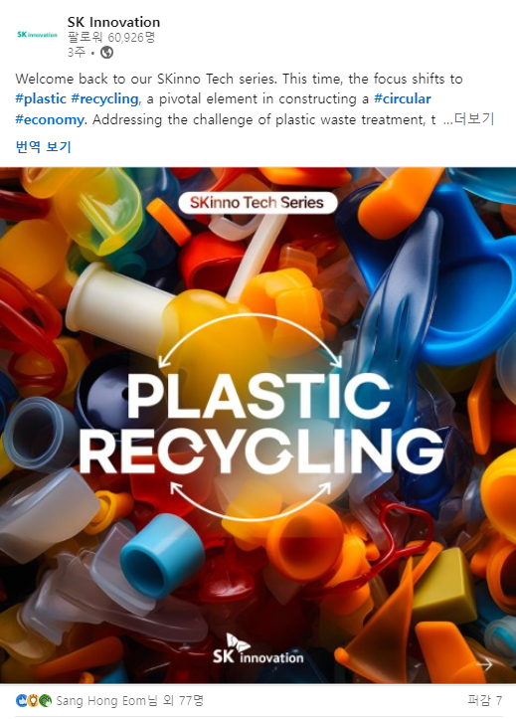
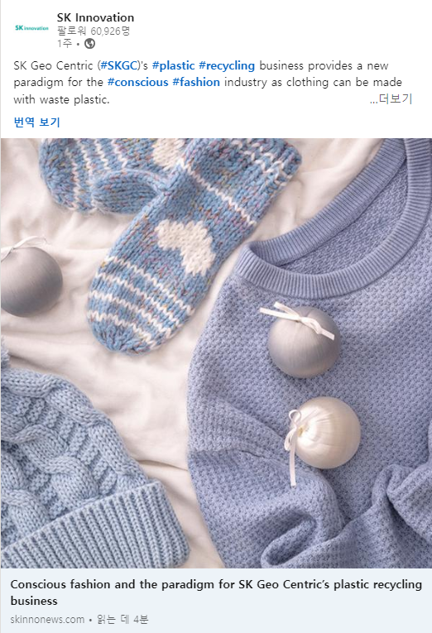
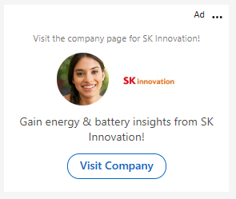
광고 유형 | 팔로워 광고 | 플라스틱 리사이클링 | SKGC Conscious fashion
단일 이미지 광고 및 팔로워 광고

Slide 21
(플라스틱 리사이클링) 총 지출비용 ₩1,258,290 / 총 노출 13,693 / 총 클릭 564 진행
1000명당 노출비용 (CPM) | 1인당 클릭비용 (CPC) | 노출대비 클릭빈도 (CTR)
₩91,893 | ₩2,231 | 4.12%
No | 유형 | 비용 (원) | 타깃 | 기간 |  | 노출 | 클릭 | 클릭률 | 평균 CPM | 평균 CPC
 |  |  | Option | 시작일 | 종료일
1 | 콘텐츠 광고 | ₩419,430 | 프랑스 | 12월 01일 | 12월 08일 | 5,447 | 211 | 3.87% | ₩71,296 | ₩1,838
2 | 콘텐츠 광고 | ₩419,430 | 미국 | 12월 01일 | 12월 08일 | 3,254 | 176 | 5.41% | ₩119,331 | ₩2,200
3 | 콘텐츠 광고 | ₩419,430 | 영국 | 12월 01일 | 12월 08일 | 4,992 | 177 | 3.55% | ₩77,793 | ₩2,188
Total |  | ₩1,258,290 |  |  |  | 13,693 | 564 | 4.12% | ₩91,893 | ₩2,231
*환율: 12월 28일 14:00 기준 ★ 링크드인 광고 집행비는 ‘광고 지출비 + 링크드인 부가세 10% + 환율 + 대행 수수료‘ 가 적용된 금액으로 청구될 예정입니다.
CTR: 노출 중 클릭률
CPM: 노출 1,000건당 비용
CPC: 클릭 1회당 비용

Slide 22
(SKGC Conscious fashion) 총 지출비용 ₩419,430 / 총 노출 11,390 / 총 클릭 144 진행
1000명당 노출비용 (CPM) | 1인당 클릭비용 (CPC) | 노출대비 클릭빈도 (CTR)
₩36,824 | ₩2,913 | 1.26%
No | 유형 | 비용 (원) | 타깃 | 기간 |  | 노출 | 클릭 | 클릭률 | 평균 CPM | 평균 CPC
 |  |  | Option | 시작일 | 종료일
1 | 콘텐츠 광고 | ₩419,430 | 미국 | 12월 21일 | 12월 25일 | 11,390 | 144 | 1.26% | ₩35,234 | ₩2,783
Total |  | ₩419,430 |  |  |  | 11,390 | 144 | 1.26% | ₩36,824 | ₩2,913
*환율: 12월 28일 14:00 기준 ★ 링크드인 광고 집행비는 ‘광고 지출비 + 링크드인 부가세 10% + 환율 + 대행 수수료‘ 가 적용된 금액으로 청구될 예정입니다.
CTR: 노출 중 클릭률
CPM: 노출 1,000건당 비용
CPC: 클릭 1회당 비용

Slide 23
(전체 광고) 총 지출비용 ₩13,393,696 / 총 노출 5,507,201 / 총 클릭 6,040 명
1000명당 노출비용 (CPM) | 1인당 클릭비용 (CPC) | 노출대비 클릭빈도 (CTR)
₩2,432 | ₩2,217 | 0.11%
No | 유형 | 비용 (원) | 타깃 | 기간 |  | 노출 | 클릭수 | CTR | 평균 CPM | 평균 CPC
 |  |  | Option | 시작일 | 종료일
1 | 팔로워 광고 | ₩1,395,790 | 멕시코 거주자 | 12월 01일 | 12월 25일 | 248,966 | 339 | 0.14% | ₩5,605 | ₩4,116
2 | 팔로워 광고 | ₩441,390 | 독일 거주자 | 12월 01일 | 12월 31일 | 139,294 | 62 | 0.04% | ₩3,171 | ₩7,119
3 | 팔로워 광고 | ₩5,820,917 | 인도 거주자 | 12월 01일 | 12월 25일 | 4,570,393 | 3,748 | 0.08% | ₩1,269 | ₩1,553
4 | 팔로워 광고 | ₩4,057,879 | 브라질 거주자 | 12월 12일 | 12월 25일 | 523,465 | 1,183 | 0.23% | ₩7,753 | ₩3,430
5 | 콘텐츠 광고 | ₩419,430 | 프랑스 | 12월 01일 | 12월 08일 | 5,447 | 211 | 3.87% | ₩71,296 | ₩1,838
6 | 콘텐츠 광고 | ₩419,430 | 미국 | 12월 01일 | 12월 08일 | 3,254 | 176 | 5.41% | ₩119,331 | ₩2,200
7 | 콘텐츠 광고 | ₩419,430 | 영국 | 12월 01일 | 12월 08일 | 4,992 | 177 | 3.55% | ₩77,793 | ₩2,188
8 | 콘텐츠 광고 | ₩419,430 | 미국 | 12월 21일 | 12월 25일 | 11,390 | 144 | 1.26% | ₩35,234 | ₩2,783
Total |  | ₩13,393,696 |  |  |  | 5,507,201 | 6,040 | 0.11% | ₩2,432 | ₩2,217
*환율: 12월 28일 14:00 기준 ★ 링크드인 광고 집행비는 ‘광고 지출비 + 링크드인 부가세 10% + 환율 + 대행 수수료‘ 가 적용된 금액으로 청구될 예정입니다.

Slide 24
2. 각 사 링크드인 팔로워 수
팔로워 광고 집행 금액의 증액 및 집중력있는 타게팅을 통해 가장 높은 상승률 기록
연간 KPI 팔로워 6만 초과 달성
높은 팔로워 광고 효율 페이스 유지를 통해 후반기 약 3천 이상 차이를 보이던 LG Chemical의 팔로워 수 추월
만 명대 차이를 보이던 LG Energy Solution과의 격차는 1.4 만명대 차이 페이스로 진입
링크드인
No. | 기업명 | 23년 06월 | 23년 07월 | 23년 08월 | 23년 09월 13일 | 23년 10월 6일 | 23년 11월 6일 | 23년 12월 6일 | 23년 1월 3일
1 | SK ecoplant |  |  | 96,841 (8/9 기준) | 97,147 (▼0.3%) | 97,449 (▲0.31%) | 95,356 (▼2.2%) | 95,604 (▲0.3%) | 95,782 (▲0.2%)
2 | SK Hynix | 85,219 (▲3%) | 86,481 (▲1%) | 88,194 (▲2%) | 85,779 (▼2.7%) | 86,776 (▲1.2%) | 89,739 (▲3.4%) | 91,900 (▲2.4%) | 93,206 (▲1.4%)
3 | SK Innovation | 47,307 (▲5%) | 49,893 (▲5%) | 52,127 (▲4%) | 50,132 (▼3.8%) | 52,632 (▲5.0%) | 55,879 (▲6.2%) | 57,677 (▲3.2%) | 60,996 (▲5.8%)
4 | LG Chemical | 53,963 (▲2%) | 54,954 (▲2%) | 55,700 (▲1%) | 53,994 (▼3.1%) | 54,631 (▲1.2%) | 55,439 (▲1.5%) | 56,797 (▲2.4%) | 57,636 (▲1.5%)
5 | LG Energy Solution | 37,650 (▲4%) | 39,378 (▲5%) | 41,140 (▲4%) | 41,791 (▲1.6%) | 43,024 (▲3.0%) | 43,926 (▲2.1%) | 45,382 (▲3.3%) | 46,672 (▲2.8%)
6 | SK Telecom | 39,167 (▲1%) | 39,892 (▲2%) | 40,791 (▲2%) | 39,231 (▼3.8%) | 39,618 (▲1.0%) | 40,226 (▲1.5%) | 40,803 (▲1.4%) | 41,210 (▲1.0%)
7 | SK Group | 22,469 (▲4%) | 23,128 (▲3%) | 23,938 (▲4%) | 23,745 (▼0.8%) | 23,875 (▲0.6%) | 24,736 (▲3.6%) | 25,288 (▲2.2%) | 25,922 (▲2.5%)
8 | S-Oil | 7,831 (▲1%) | 7,902 (▲1%) | 7,949 (▲1%) | 7,972 (▲0.3%) | 8,019 (▲0.6%) | 6,241 (▼22.2%) | 6,290 (▲0.8%) | 6,336 (▲0.7%)
9 | SK Bio Pharmaceuticals | 7,299 (▲2%) | 7,530 (▲3%) | 8,013 (▲6%) | 7,667 (▼4.3%) | 7,870 (▲2.7%) | 8,019 (▲1.9%) | 8,118 (▲1.2%) | 8,186 (▲0.8%)
10 | GS Caltex | 4,244 (▲1%) | 4,298 (▲1%) | 4,336 (▲1%) | 4,080 (▼5.9%) | 4,104 (▲0.6%) | 4,152 (▲1.2%) | 4,206 (▲1.3%) | 4,229 (▲0.5%)
*1월 3일 수치 14:00 링크드인 기준

Slide 25
END OF DOCUMENT
All the content, including visual images and tables in this report is copyrighted and is the only intellectual property of Prain Global
based in Seoul, South Korea. Users are forbidden to reproduce, republish, redistribute or resell any materials from these documents in either machine-readable or any other form without written permission of Prain Global
All rights reserved. Strictly confidential

